Slide 1
اعناب عملي المحاضرة الخامسة الدكتور حمزة عباس حمزة

Slide 2
العناقيد الزهرية :-
تظهر العناقيد الزهرية في الربيع بعد تفتح العيون وتبدو على هيئة قمة صغيرة وتكون العناقيد الزهرية ذات لون اصفر فاتح بالنسبة للأصناف البيضاء أما بالنسبة للأصناف الملونة أو الأنواع الامريكية فتكون ملونة باللون الأحمر . تظهر العناقيد الزهرية ابتداء من العقدة الثالثة وحتى الثامنة والتاسعة ويختلف عددها على الفروع من 1-5 عناقيد زهرية وهي صفة خاصة بالصنف، بصورة عامة يشاهد 1-2 عنقود زهري على الفرع ونادرا 3-4 عناقيد زهرية ونادرا جدا 5 وبصورة شاذة 6 عناقيد زهرية وان وجود العناقيد على الفروع يكون متبادل . يتراوح طول العنقود الزهري من 10-30سم حسب الأصناف ويكون نموه بطيء ويصل طوله الأقصى بحوالي 5-9اسابيع من تفتح البراعم حسب الأصناف والظروف البيئية وعندما يصل إلى طوله الأقصى يتوقف عن النمو ويبدأ التزهير بعد ذلك .

Slide 3
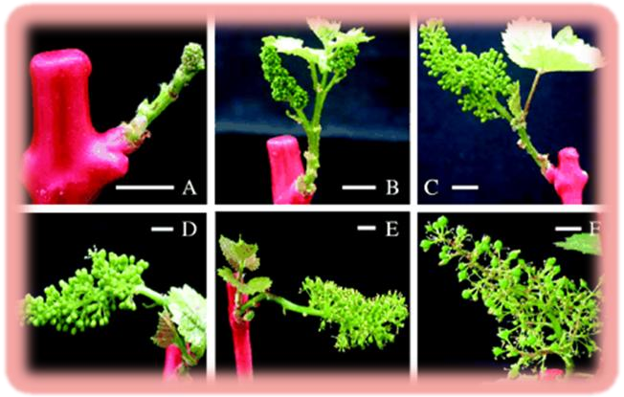
صور لبداية الازهار والعنقود الزهري

Slide 4
العناقيد الزهرية
يتكون العنقود الزهري من الحامل )السويقة( ويكون إما قصير أو طويل وهو الذي يتصل بالفرع ومن المحور ذات تفرعات مختلفة وهو الذي يشمل على جميع التشعبات الهيكلية للعنقود والتي تحمل حبات العنب في نهايتها أو 2-3 أزهار وتكون الأزهار متصلة بالحويمل من جهة متسعة تسمى التخت . وتعتمد هيئة العناقيد الثمرية وكثافة الحبات على الطريقة التي تتفرع بها العناقيد الزهرية وعدد الحبات التي تكون العناقيد وهذه الصفة للعناقيد الزهرية تعتبر عنصر هام للكروم لمعرفة الأصناف .

Slide 5
الزهرة Flower:
عبارة عن عضو التكاثر للكرمة تكون ذات لون اخضر لماع وأحيانا ملونة بلون اصفر ، تكون ذات أحجام صغيرة تتراوح بين 4-5ملم للأصناف الأوربية ، يكون نوع الأزهار بصورة عامة خماسي بصورة عامة وفي حالات شاذة من النوع الرباعي أو السداسي ونادرا من النوع 7 أو 8 ، وهناك قاعدة عامة هي أن عدد الاسدية والأوراق التويجية والكاسية متساوي

Slide 6
تتكون زهرة العنب الاعتيادية الكاملة من الأجزاء التالية :-
1- الكأس: يتكون من 5 أوراق كاسية متحدة خضراء اللون مائلة للاصفرار وتحيط ببقية أجزاء الزهرة
2- التويج : يتكون من 5 أوراق تويجية صغيرة خضراء اللون متحدة مع بعضها على هيئة غطاء )قلنسوة( يتوقف نموها عند نضج الأزهار
3- القرص الرحيقي السفلي : يقع بين الأوراق الكاسية والتويجية وهذا القرص ليس ثابتا لدى الجنس Vitis ويكون نادرا نوعا ما

Slide 7
تتكون زهرة العنب الاعتيادية الكاملة من الأجزاء التالية :-
4- القرص الرحيقي العلوي : يتكون من 5 غدد رحيقية ذات لون اصفر برتقالي تكون ملتحمة ويخرج من هذه الغدد الرحيقية سائل سكري عطري أثناء التزهير يبعث رائحة حلوة عذبة ويكون هذا العطر شديد الرائحة عند الأصناف المذكرة ليجذب الحشرات ولتسهيل التلقيح الخلطي
5- أعضاء التذكير : تتكون من 5 اسدية مقابلة للأوراق التويجية ) وبصورة شاذة تتكون من 3-4 أو 6-7 اسدية( تتكون كل سداة من خويط نحيف وطويل ذو لون اصفر ومتك يحتوي على صفين كل فص يحتوي على كيسين لقاحيين تكون بداخلهما حبوب اللقاح الغزيرة ذات لون اصفر .
6- أعضاء التأنيث : تتكون من مبيض متضخم عبارة عن نصفين في كل نصف توجد بويضتان وبذلك يكون المجموع أربع بويضات تعطي نظريا أربعة بذور ، إضافة إلى المبيض يتكون عضو التأنيث من القلم الذي يكون قصير وبنهايته يوجد الميسم .

Slide 8
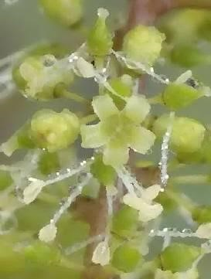
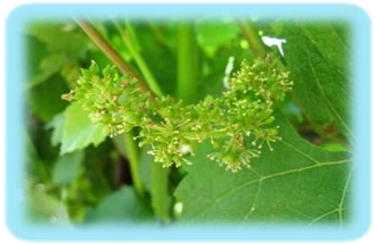
الازهار

Slide 9
ألأزهار الكاملة وغير الكاملة في العنب :-
إن عائلة العنب ثنائية الجنس إما وحيدة المسكن أو ثنائية المسكن ، ويعتقد أن أزهار العنب مرت من هيئة خنثى مظهريا ووظيفيا نحو هيئات مظهريا خنثى ولكن وظيفيا مؤنثة أو مذكرة ، ويوجد 5 أنواع من الأزهار المميزة مظهريا وفسلجيا في الجنس Vitis وهي :
1- ازهار خنثى وتكون بدورها مقسمة إلى :
أ- خنثى كاملة : توجد في معظم أصناف العنب الأوربي ، تكون أعضاء التذكير والتانيث لهذا النوع من الأزهار اعتيادية التطور وقادرة من الناحية الفسيولوجية على الإخصاب بلقاحها الخاص .

Slide 10
ازهار خنثى
ب-أزهار خنثى وظيفيا مؤنثة : تحتوي أزهار هذا النوع مبيض اعتيادي التطور بينما يحتوي على أعضاء تذكير غير طبيعية )ضامرة( هزيلة وان خويط الاسدية يكون قصير ومنحني إلى الأسفل متدلي تحت المبيض وحبوب اللقاح تكون عقيمة ، هذه الأزهار لاتستطيع أن تتلقح بلقاحها الخاص مثل الأصناف )كمالي وعباسي وميراني ( لذا يجب زراعتها مختلطة مع أصناف ذات أزهار خنثى اعتيادية لضمان التلقيح الخلطي لها .
ج- أزهار خنثى وظيفيا مذكرة : تكون هذه الأزهار ذات أعضاء تأنيث ضامرة هزيلة والمبايض منحطة )أثرية( بينما تكون أعضاء التذكير كاملة واعتيادية ، يمكن مشاهدة هذه الأزهار في بعض الأنواع الأصول الأمريكية حيث لاتعقد ثمار هذه الأزهار .

Slide 11
2- أزهار أحادية الجنس وتكون بدورها مقسمة إلى
أ‌- أزهار ذكرية : تكون هذه الأزهار مذكرة وظيفيا ومظهريا وتكون خالية تماما من أعضاء التأنيث مثل أصول الكروم الأمريكية
ب‌- أزهار مؤنثة : تكون هذه الأزهار مؤنثة وظيفيا ومظهريا وتكون خالية تماما من أعضاء التذكير وتوجد هذه الأزهار بصورة شاذة .

Slide 12
التزهير :-
يكون تفتح زهرة العنب من الأسفل إلى الأعلى حيث تنفصل الأوراق التويجية من القاعدة تحت تأثير ضغط الاسدية والتي تدفع الغطاء بعيدا عن الزهرة ويسقط على هيئة قلنسوة دون أن تتفرق ورقة تويجية عن الأخرى وبعد أن يتم دفع التويج تحت تأثير ضغط الاسدية والتي تكون محملة بأكياس حبوب اللقاح فوق الميسم عندئذ ينثر اللقاح على الميسم وبذلك يضمن اللقاح الضروري للإخصاب . في بعض الأصناف تبقى الأوراق التويجية على الزهرة ولا تنفصل ويحصل التلقيح والإخصاب تحتها وتسمى هذه الظاهرة بالتلقيح الذاتي الإجباري Cleistogamy وعدم استبعاد الغطاء التويجي يعزى إلى خطأ في الانفصال القاعدي أو انفصال بدون استبعاد الغطاء التويجي .

Slide 13
مخطط للتلقيح الزهرة

Slide 14
حبوب اللقاح :-
إن حبوب اللقاح الناتجة من الأزهار الخنثى الاعتيادية والأزهار الخنثى المذكرة وظيفيا والأزهار الأحادية الجنس المذكرة تكون خصبة تحوي على مسامة أنباتية تساعد على إنبات حبوب اللقاح ، أما حبة اللقاح الناتجة من الأزهار الخنثى وظيفيا مؤنثة فتكون عقيمة غير منتظمة الشكل مشوهة لا تحوي على مسامة أنباتية لايكون لها أي طاقة اخصابية . طول حبة اللقاح 15-34ميكرون وسمكها 15-16 ميكرون وتكون ذات طلع اصفر .

